Slide 1



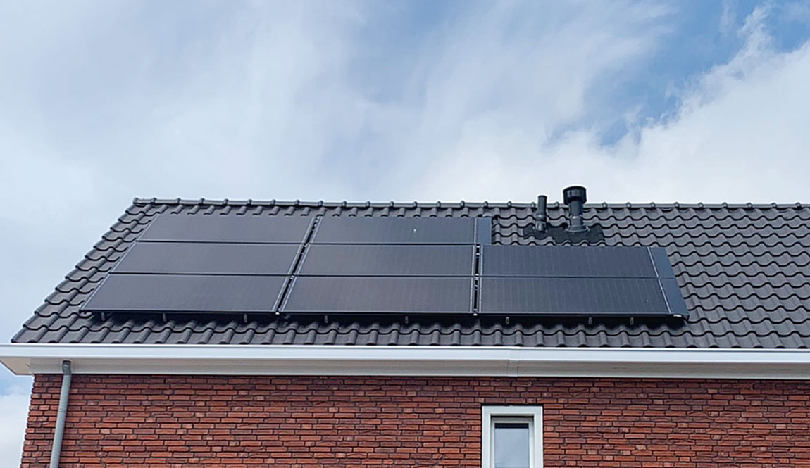
Paneelwarmtepomp (PVT)
Een warm huis zonder gas en een lagere energierekening
De buurt Nieuw-Dokkum wordt aardgasvrij en wij helpen jou daarbij. Uit onderzoek van Hanze blijkt dat eilanders het belangrijk vinden dat verwarmen met een warmtepomp geen geluid maakt. En de kosten zijn natuurlijk ook belangrijk. Daarom moedigt de gemeente warmtepompen aan die stil of bijna stil zijn. De gemeente geeft hier € 8.125 vergoeding voor. In dit informatieblad lees je alles over de paneelwarmtepomp (PVT).
Wat is het?
Officieel is dit een warmtepomp van het type ‘water-water’. Een paneelwarmtepomp haalt de warmte voor verwarming en warm water uit PVT-panelen op het dak. Deze zien er net zo uit als gewone (PV) zonnepanelen. Maar ze doen veel meer dan alleen stroom opwekken. Het zijn panelen met lagen. De bovenste laag wekt stroom op. In de lagen daaronder haalt het paneel warmte via vloeistof uit de buitenlucht. Dat werkt dag en nacht, ook in de winter. De panelen maken geen geluid.
PVT-panelen hoeven niet aan de kant van het dak te liggen waar de zon het meeste schijnt. Heb je al zonnepanelen? Op de meeste huizen in Nieuw-Dokkum is nog genoeg ruimte voor 6 extra PVT-panelen. Dit aantal is meestal nodig om zonder gas te verwarmen. De paneelwarmtepomp zorgt ook voor warm water in de keuken en om te douchen. Het vervangt de cv-ketel dus helemaal. Daarom is er geen gasaansluiting meer nodig.
warmtepomppanelen
Informatieblad
Versie: 4 december 2025

Slide 2
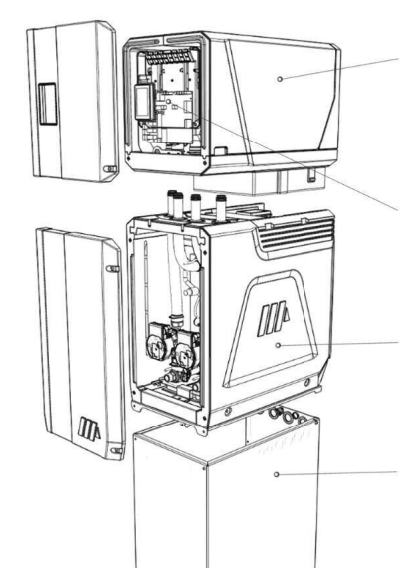
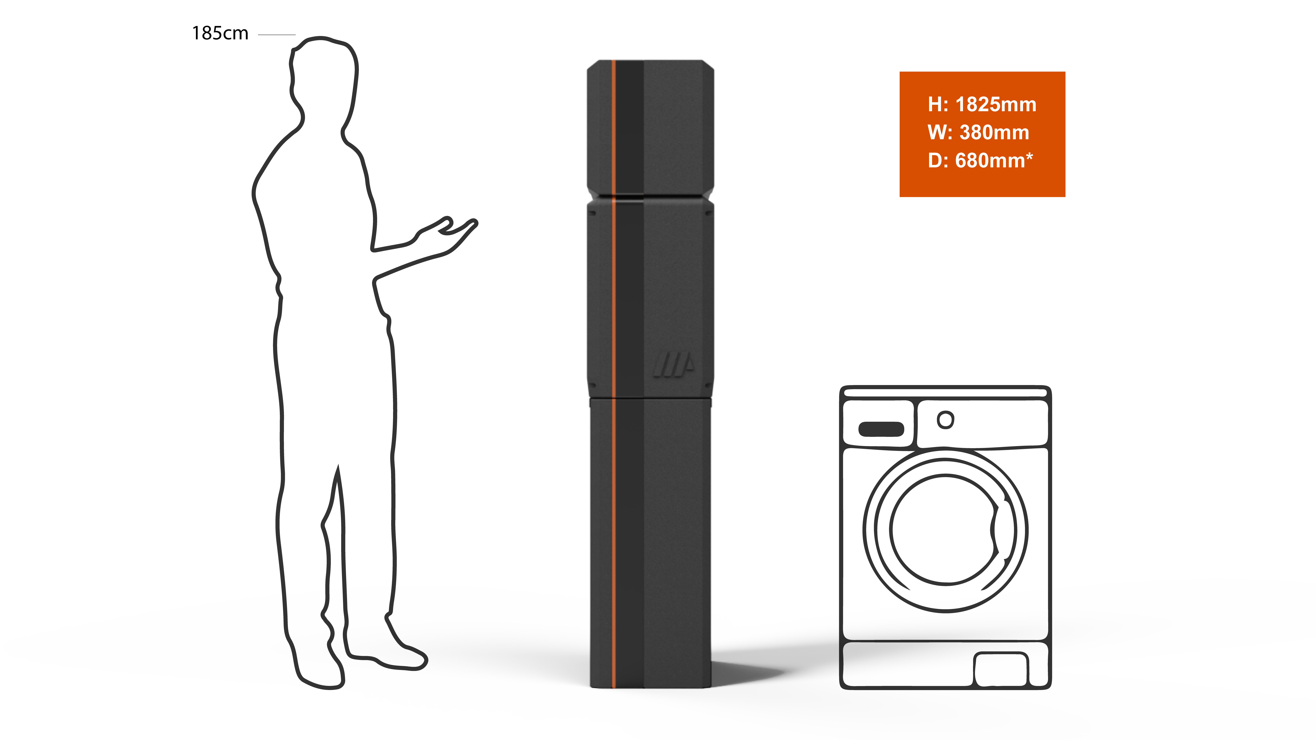
Zo ziet het er uit
De paneelwarmtepomp met de apparaten die erbij horen
Op het dak zijn 6 PVT-warmtepomppanelen nodig. Binnen staat een regelkast, warmtepomp en warmtebatterij. Die warmtepomp maakt een beetje geluid. Dit lijkt op het geluid van een cv-ketel. De batterij maakt geen geluid. Hierin wordt warmte opgeslagen voor warm water.
Hieronder zie je hoe de apparaten die binnen staan eruit zien. Je ziet ook hoe groot ze zijn. PVT-panelen op het dak zijn net zo groot als gewone zonnepanelen. De warmtebatterij is kleiner dan een boiler, die anders nodig zou zijn. De batterij kan genoeg warmte opslaan voor een gezin van 4 personen.
In dit voorbeeld laten we een paneel-warmtepomp zien die uit 3 delen bestaat. Deel 1 is een regelkast, deel 2 is de warmtepomp zelf en deel 3 is de warmte-batterij. Alle onder-delen kunnen gestapeld worden of apart van elkaar geplaatst. Gestapeld is alles 185 cm hoog.
Deze paneel-warmtepomp van 5 kW is geschikt voor de meeste huizen in Nieuw-Dokkum.
1 - Regelkast
2 - Warmtepomp
3 - Warmtebatterij
100% elektrisch
185 cm
De apparaten
Warmtepomp 5.0

Slide 3
Zo werkt het
en dit kost het ongeveer
De paneelwarmtepomp haalt warmte via vloeistof in PVT-panelen uit de buitenlucht. De panelen wekken ook stroom op.
De warmte wordt door een warmtewisselaar verplaatst naar het water in de warmtepomp binnen.
Deze pompt het warme water naar de radiatoren en/of vloerverwarming. En zorgt met de warmtebatterij ook voor warm water in de keuken en badkamer.
Welke werkzaamheden zijn er?
Het huis moet goed geïsoleerd zijn voor deze manier van verwarmen. Nog niet (goed) geïsoleerd? Vraag dan naar de mogelijkheden om met een paneelwarmtepomp aardgasvrij-gereed te worden.
Er moet plaats gemaakt worden voor het apparaat binnen. Ongeveer 40 bij 65 centimeter op de vloer en 185 centimeter hoog.
Op het dak moet ruimte zijn voor 6 PVT-Warmtepomppanelen. Dit kan ook door bestaande zonnepanelen te vervangen.
Er is 2 tot 3 dagen werk in en om het huis.
Wat zijn de kosten?
De warmtepomp moet worden aangeschaft. Prijzen variëren afhankelijk van het type model en de markt. Ook aan het onderhoud van de warmtepomp zijn kosten verbonden. Je huis moet voldoende geïsoleerd zijn. Als er nog isolatie mist, dan kost dat ook geld.
Wat levert het op?
Voor het kopen van deze warmtepomp krijg je 8.125 vergoeding van de gemeente en 4.425 euro (ISDE) vergoeding van de landelijke overheid. Er zijn aanvullende leningen mogelijk. Ook zijn er kosten die niet langer betaald hoeven te worden, zoals de gasrekening. De kosten voor onderhoud zijn ongeveer hetzelfde als bij een cv-ketel.
De totale kosten en opbrengsten hangen altijd af van jouw eigen
situatie en gebruik. Wij adviseren je hier graag over.
Wat kun je verder van deze warmtepomp verwachten?
Zo’n warmtepomp en de PVT-panelen gaan 25 tot 30 jaar mee, als het goed onderhouden wordt. 1 x per 2 jaar is onderhoud nodig.
We adviseren een onderhoudsabonnement af te sluiten, waarmee ook mogelijke storingen opgelost worden.
Storingen kunnen vaak digitaal op afstand opgelost worden.
Meer weten? We helpen je graag.
Eigenschappen

Slide 4




Jij doet toch ook mee?
Samen op weg naar een aardgasvrij eiland
Aardgasvrij Eiland helpt je een warmtepomp te kopen, ook als je het niet (direct) zelf kunt betalen. We helpen op verschillende manieren. Met advies over warmtepompen en met financieel advies over de kosten en leningen. Ook kunnen we helpen een geschikte installateur te vinden. Daarnaast organiseren we inkoopacties waar je aan mee kunt doen. Of een schouw van je woning, die inzicht kan geven in de mogelijkheden en kosten.
Samen zetten we deze stappen naar een warmtepomp:
We geven gratis advies over het aardgasvrij maken van je huis.
We informeren je over de mogelijkheden van vergoedingen en leningen. We helpen dat aan te vragen.
We organiseren inkoopacties om een goede installateur te vinden en korting te regelen.
We helpen je een warmtepomp te kiezen, ook buiten de inkoopacties.
Vraag & Antwoord
Wat zijn de voordelen van een paneelwarmtepomp?
Buiten is het stil en binnen maakt de pomp hetzelfde geluid als een cv-ketel.
Er is weinig onderhoud, want er zijn geen draaiende onderdelen.
Het systeem gaat lang mee, 25 tot 30 jaar.
Je wekt zelf stroom op, waardoor de energierekening lager is.
Wat zijn de nadelen van een paneelwarmtepomp?
Het is een duur systeem om te kopen, maar hiervoor kun je ook vergoedingen en leningen krijgen.
Soms is het nodig om ook oude radiatoren te vervangen.
Soms is extra isolatie van muren, ramen of het dak nodig.
Werkt een paneelwarmtepomp ook in de winter?
Ja. Als je huis goed geïsoleerd is, zelfs als het buiten -10 graden is.
Wat als er sneeuw op de PVT-panelen blijft liggen?
De panelen wekken dan geen stroom op. Maar de warmpomp blijft wel gewoon werken. Je huis blijft dus lekker warm.
Wat als ik al zonnepanelen heb?
Dat is meestal geen probleem. Vaak is er genoeg ruimte op het dak. De PVT-panelen hoeven niet de hele dag in de zon te liggen. Dus de andere kant van het dak kan ook. En je hebt ook extra stroom voor de verwarming nodig.
Meer vragen? Kijk op de website: www.aardgasvrij-eiland.nl of vraag het ons.
Meer weten?
Uitleg
Dit informatieblad is een uitgave van ‘Aardgasvrij Eiland’ met informatie over het verwarmen van je huis zonder gas. We hebben dit met veel aandacht gemaakt, maar er kan een fout in zitten. Alle bedragen zijn een inschatting.
Heb je vragen of opmerkingen? Neem dan gerust contact met ons op.
Zo kun je ons bereiken
info@aardgasvrij-eiland.nl
www.aardgasvrij-eiland.nl
0519 – 53 50 99
AardgasvrijEiland

